Slide 1

第 7 章
投资决策法则

Slide 2

本章结构
7.1 NPV与独立项目
7.2 可选择的决策法则
7.3 互斥投资机会
7.4 资源约束条件下的项目选择
Copyright © 2007 Pearson Addison-Wesley. All rights reserved.
6-<number>

Slide 3
7.1 NPV与独立项目
以弗雷德里克畜牧场(FFF)为例，考察单一独立项目（stand-alone project）的要么接受要么放弃（take-it-or-leave-it）的投资决策。
  这个项目花费25000万美元，预期从第一年末开始每年将产生3500万美元的现金流，并且会一直持续下去。
Copyright © 2007 Pearson Addison-Wesley. All rights reserved.
6-<number>

Slide 4
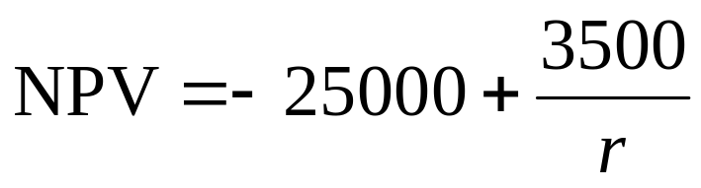
NPV法则
该项目的NPV为
    NPV取决于折现率。
Copyright © 2007 Pearson Addison-Wesley. All rights reserved.
6-<number>

Slide 5
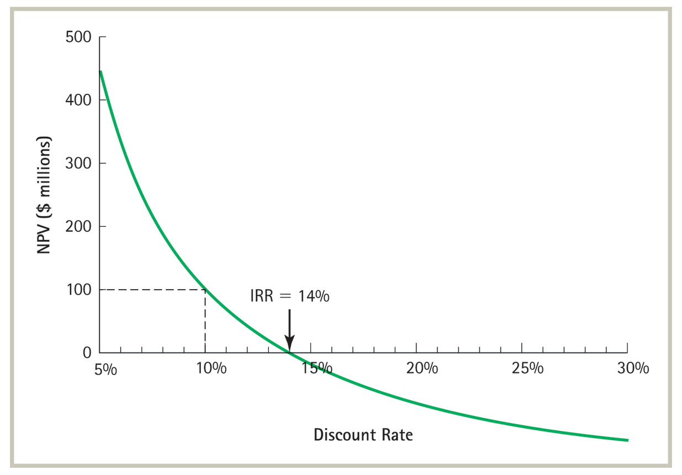
图7.1 FFF新项目的NPV
如果FFF的资本成本为10%，项目的NPV为10000万美元。它们应该实施这个投资。
Copyright © 2007 Pearson Addison-Wesley. All rights reserved.
6-<number>

Slide 6
用IRR衡量投资的敏感性
当折现率为14%时，NPV等于0，因此该项目的IRR是14%。对于FFF而言，如果资本成本的估计值高于14%，NPV将为负（见图6.1）
  通常，资本成本和IRR的差值，就是在不改变初始决策的前提下，资本成本估计中可以存在的最大估计误差。
Copyright © 2007 Pearson Addison-Wesley. All rights reserved.
6-<number>

Slide 7
可选择的其他法则与NPV法则
有时候可选的其他法则和NPV法则会给出一样的答案，而在其他时候它们给出的答案也许会不一致。
  当这些法则产生冲突时，应该遵循NPV决策法则。
Copyright © 2007 Pearson Addison-Wesley. All rights reserved.
6-<number>

Slide 8
补充：为什么要使用净现值
接受净现值为正的项目符合股东利益。
净现值法具有三个优点：
1. 净现值使用了现金流量。
2. 净现值包含了项目的全部现金流量。
3. 净现值对现金流量进行了合理的折现。
最低接受标准：如果 NPV > 0，接受
排序标准：选择最高的 NPV
再投资假设：NPV 法则假设所有的现金流量可以按折现率再投资

Slide 9
7.2 可选择的决策法则
回收期法则（The Payback Rule）
  回收期（payback period）即收回初始投资所花费的时间。如果回收期短于预定的时间，就接受这个项目，否则，就拒绝这个项目。
    回收期法则被许多公司运用，因为它的简单性。
    可是，回收期法则并不总是给出可靠的决策，因为它忽略了货币时间价值。
Copyright © 2007 Pearson Addison-Wesley. All rights reserved.
6-<number>

Slide 10
例7.1 应用回收期法则
问题：
假设FFF要求，所有项目的投资回收期都不得超过5年。
依据回收期法则，公司会接受这个新肥料项目吗？

Slide 11
例7.1 应用回收期法则（续）
解答:
第1～5年的现金流总额为3500×5=17500万美元，不足以弥补初始投资25000万美元。
因为这个项目的回收期超过5年，FFF将拒绝该项目。

Slide 12
补充：回收期法
项目收回它的初始投资需要多长时间？
回收期 = 收回项目初始投资的年数
回收期 < = 目标回收期，项目可行。
回收期 > 目标回收期，项目不可行。
最低接受标准：由管理层设定
排序标准：由管理层设定
$50
$50
$20
0
1
2
3
-$100

Slide 13
补充：回收期法
回收期法存在的问题
1. 回收期法不考虑回收期内的现金流量序列（忽略货币的时间价值）。
2. 回收期法忽略了所有在回收期以后的现金流量。
3. 回收期法决策依据主观臆断。
回收期法不利于长期项目。
根据回收期标准接受的项目可能没有正的净现值。

Slide 14
补充：回收期法
项目A、B、C的预期现金流量
年份 A B C
0 -100 -100 -100
1 20 50 50
2 30 30 30
3 50 20 20
4 60 60 60000
回收期（年） 3 3 3

Slide 15
补充：回收期法
管理视角
回收期法决策过程简便（容易理解）。
回收期法便于决策评估。
回收期法有利于加快资金回笼。
由于上述原因，回收期法常常被用来筛选大量的小型投资项目。
然而由于它存在的问题，在进行重大的投资项目决策时，回收期法就很少被采用。

Slide 16
内含回报率法则
内含回报率（Internal Rate of Return，IRR）投资法则
  接受任何IRR大于资本机会成本的投资机会，拒绝任何IRR小于资本机会成本的投资机会。
Copyright © 2007 Pearson Addison-Wesley. All rights reserved.
6-<number>

Slide 17
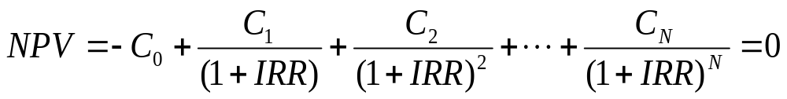
补充：内含回报率法
内含回报率（IRR）：使得项目的净现值（NPV）等于0的折现率。
它本身不受资本市场利息率的影响，而是取决于项目的现金流，是项目的内生变量，因而被称为“内含回报率”。
内含回报率的基本法则：
若内含回报率 > 资本成本，项目可以接受。
若内含回报率 < 资本成本，项目不能接受。
最低接受标准：如果 IRR 超过必要的收益率，接受
排序标准：选择最高的 IRR
再投资假设：所有未来的现金流量以 IRR再投资

Slide 18
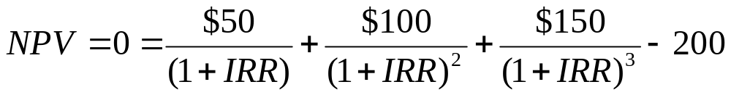
补充：内含回报率法：例子
一个项目的现金流量如下：
$50
$100
$150
0
1
2
3
-$200
该项目的内含回报率是19.44%。

Slide 19
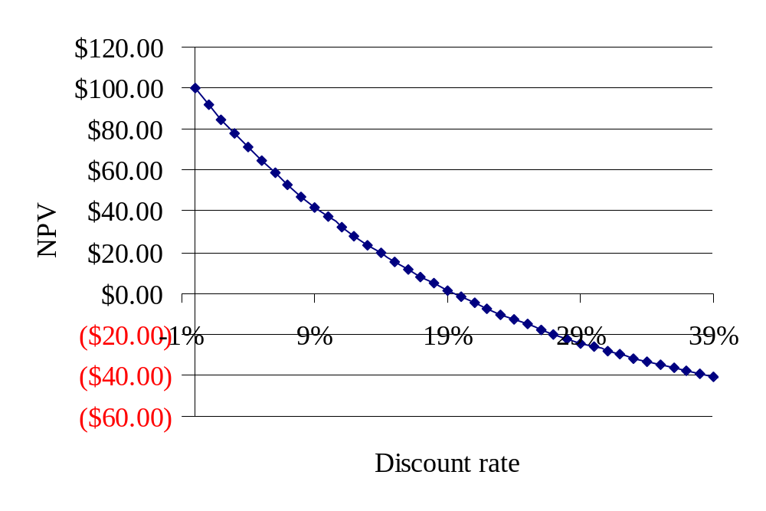
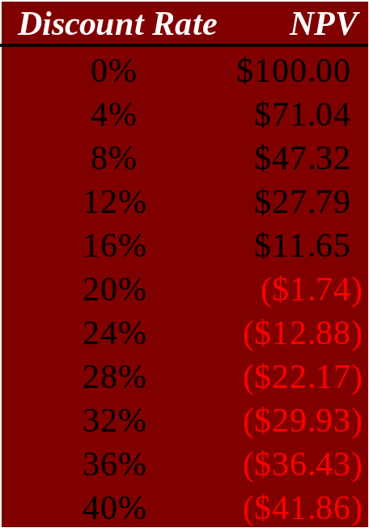
补充：内含回报率法：例子
如果我们用图表示NPV与折现率，可以看到内含回报率为曲线与X轴的交点。
IRR = 19.44%

Slide 20
内含回报率法则（续）
IRR投资法则在很多（但不是所有）情况下，会和NPV法则给出一样的答案。
一般地，IRR法则适用于项目的所有负现金流都先于正现金流的独立项目。
  根据图6.1，当资本成本低于14%的IRR时，项目具有正的NPV，就应该实施这项投资。
Copyright © 2007 Pearson Addison-Wesley. All rights reserved.
6-<number>

Slide 21
内含回报率法则（续）
在其他一些情况下，IRR法则可能与NPV法则不一致，因而是不正确的。
  IRR法则与NPV法则可能产生冲突的情况：
    延迟投资
    IRR不存在
    多重IRR
Copyright © 2007 Pearson Addison-Wesley. All rights reserved.
6-<number>

Slide 22
内含回报率法则（续）
延迟投资
  假设你刚从一个非常成功的公司的CEO职位退休。一家大型出版公司有意与你签订一项著书合同。如果你同意把自己的经历写成一本书，出版公司将预先支付你100万美元。你估计写这本书要化3年的时间。用于写书的这3年时间将导致你放弃每年达500000美元的演讲收入。你估计你的机会成本为10%。
Copyright © 2007 Pearson Addison-Wesley. All rights reserved.
6-<number>

Slide 23
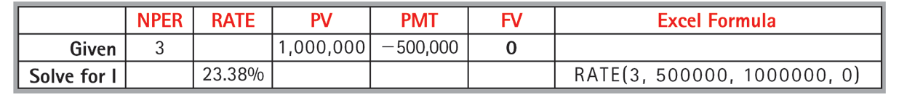
内含回报率法则（续）
延迟投资
  你应该签约吗？
    计算IRR。
  IRR大于资本机会成本。因此，根据IRR法则，你应该签约。
Copyright © 2007 Pearson Addison-Wesley. All rights reserved.
6-<number>

Slide 24
内含回报率法则（续）
延迟投资
  你应该签约吗？
  因为NPV为负，根据NPV法则，你应该拒绝签约。
Copyright © 2007 Pearson Addison-Wesley. All rights reserved.
6-<number>

Slide 25
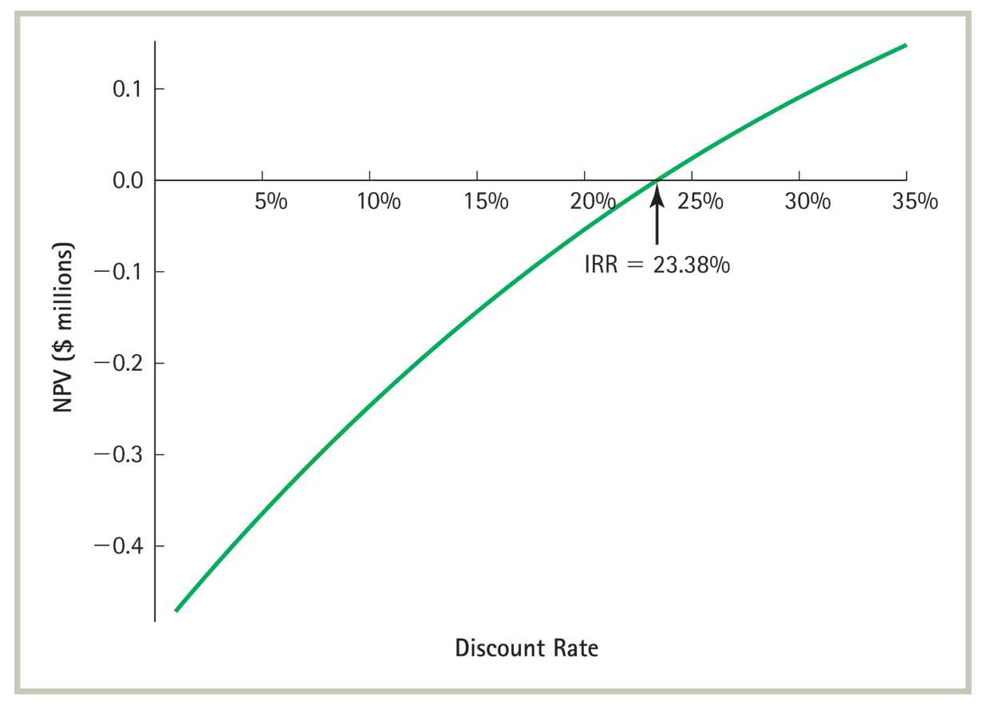
图7.2 斯塔100万美元著书项目的NPV
若投资的收益发生在成本之前，则NPV为折现率的增函数。
Copyright © 2007 Pearson Addison-Wesley. All rights reserved.
6-<number>

Slide 26
补充：内含回报率法的缺陷
投资型项目还是融资型项目？
投资型项目：首期现金流出，随后现金流入。其净现值与折现率负相关。
投资型项目的内含回报率法则：
内含回报率 > 资本成本，项目可以接受。
内含回报率 < 资本成本，项目不能接受。
融资型项目：首期现金流入，随后现金流出。其净现值与折现率正相关。
融资型项目的内含回报率法则：
内含回报率 < 资本成本，项目可以接受。
内含回报率 > 资本成本，项目不能接受。
投资型项目是内含回报率法则应用的一般模型；而内含回报率的基本法则遇到融资型项目时出现悖反。

Slide 27
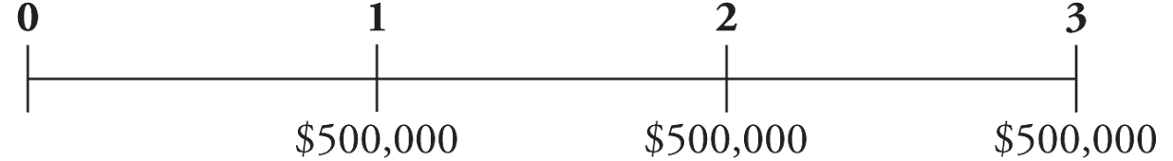
内含回报率法则（续）
IRR不存在
  现在假设如果你同意在未来的3年里继续作演讲，那么有人每年将付给你100万美元的报酬。如果你作演讲，你就不能写书。因此，你的净现金流如下图所示：
Copyright © 2007 Pearson Addison-Wesley. All rights reserved.
6-<number>

Slide 28
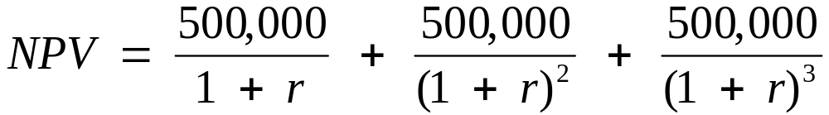
内含回报率法则（续）
IRR不存在
  令NPV等于0，求解r，即可得到IRR。然而本例却不存在使得NPV等于0的折现率。
Copyright © 2007 Pearson Addison-Wesley. All rights reserved.
6-<number>

Slide 29
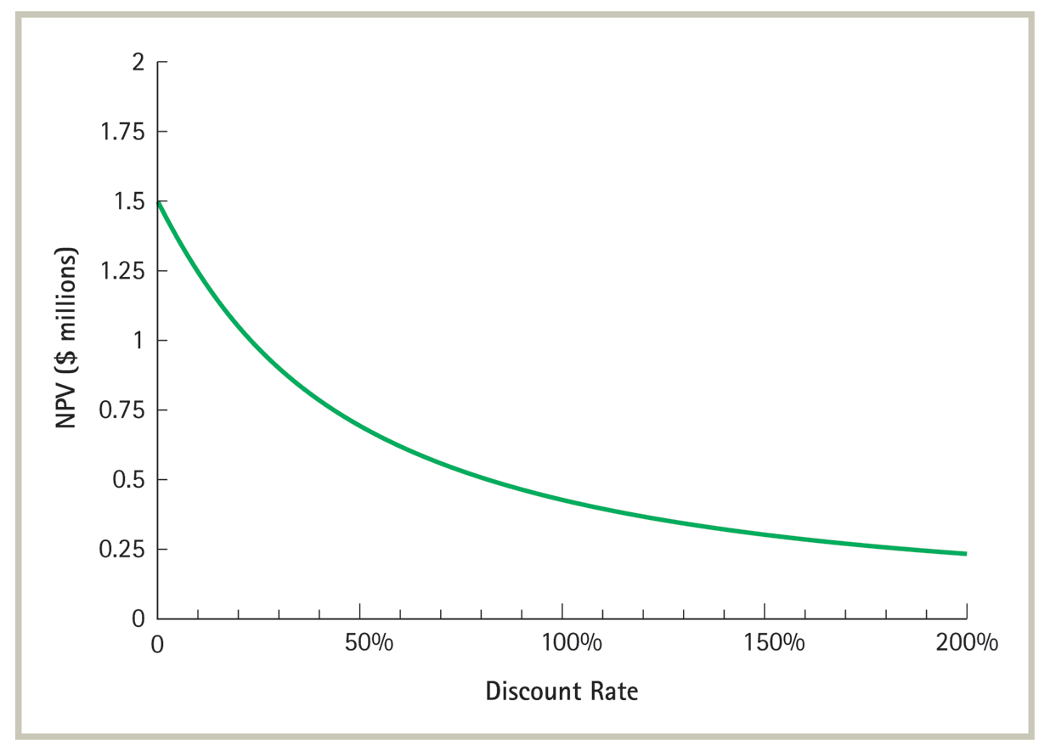
图7.3 讲座合同的NPV
无论折现率是多少，NPV始终为正，所以不存在IRR。因此无法应用IRR法则。
Copyright © 2007 Pearson Addison-Wesley. All rights reserved.
6-<number>

Slide 30
内含回报率法则（续）
多重IRR
  现在假设讲座项目告吹了。你通知出版商，它需要增加提供的报酬，你才会接受写作合同。于是出版商同意一旦3年后书正式出版之时起，每年将支付20000美元的版税，且一直延续下去。
  你应该接受还是拒绝这个新合同呢？
Copyright © 2007 Pearson Addison-Wesley. All rights reserved.
6-<number>

Slide 31
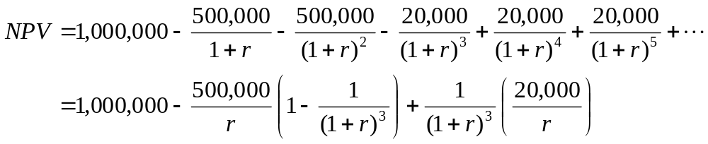
内含回报率法则（续）
多重IRR
  现在的现金流将如下图所示：
  NPV计算如下：
Copyright © 2007 Pearson Addison-Wesley. All rights reserved.
6-<number>

Slide 32
内含回报率法则（续）
多重IRR
  令NPV等于0，求解r，即可得到IRR。本例有2个IRR：分别是4.723%和19.619%。因为存在多重IRR，无法应用IRR法则。
Copyright © 2007 Pearson Addison-Wesley. All rights reserved.
6-<number>

Slide 33
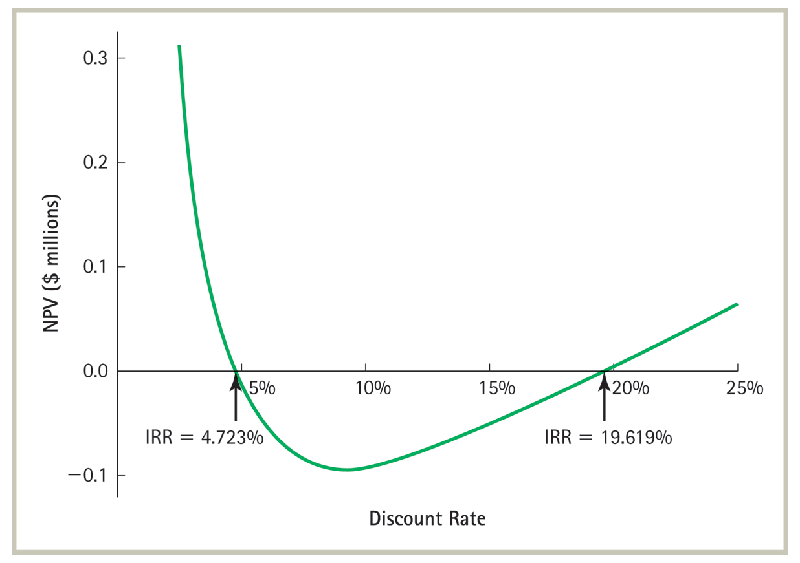
图7.4 斯塔附有版权的著书项目的NPV
如果资本的机会成本或者低于4.723%，或者高于19.619%，你应该接受该项目。
Copyright © 2007 Pearson Addison-Wesley. All rights reserved.
6-<number>

Slide 34
内含回报率法则（续）
多重IRR
  如果资本的机会成本介于4.723%和19.619%之间，著书项目的NPV为负。因为你的资本机会成本是10%，你应该拒绝这个项目。
Copyright © 2007 Pearson Addison-Wesley. All rights reserved.
6-<number>

Slide 35
补充：内含回报率法的缺陷
多重IRR
非常规现金流量：项目的现金流量改变符号两次以上。
非常规现金流量的项目可能拥有多个内含回报率。（若现金流量改变符号N次，那么就可能会有最多达N个正的内含回报率。）
对于非常规现金流量的项目，内含回报率法则无效。
当项目的现金流量只有一次变号时，IRR是唯一的。

Slide 36
内含回报率法则（续）
IRR与IRR决策法则
  虽然IRR法则对于投资决策有不足之处，但IRR本身仍然是有用的。它不仅衡量投资的平均回报率,还能衡量NPV对资本成本估计误差的敏感性。
Copyright © 2007 Pearson Addison-Wesley. All rights reserved.
6-<number>

Slide 37
7.3 互斥投资机会
互斥项目（Mutually Exclusive Projects）
  当你必须从几个可能的项目中只能选出一个项目时，选择是互斥的。
  NPV法则
    选择NPV最高的项目。
  IRR法则
    选择IRR最高的项目可能会导致错误的决策。
Copyright © 2007 Pearson Addison-Wesley. All rights reserved.
6-<number>

Slide 38
投资规模差异
如果一个项目的规模扩大一倍，它的NPV就会加倍。然而IRR却不是这样。因而，IRR法则不能被用来比较不同规模的项目。
Copyright © 2007 Pearson Addison-Wesley. All rights reserved.
6-<number>

Slide 39
投资规模差异（续）
同等规模
  考虑以下2个项目：
 | 和女朋友 合伙投资 | 洗衣店
初始投资 | $1,000 | $1,000
第一年的现金流 | $1,100 | $400
每年增长率 | -10% | -20%
资本成本 | 12% | 12%
Copyright © 2007 Pearson Addison-Wesley. All rights reserved.
6-<number>

Slide 40
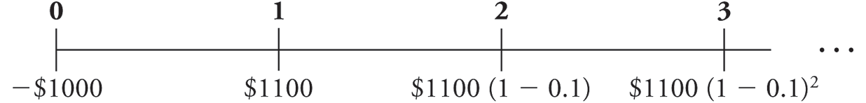
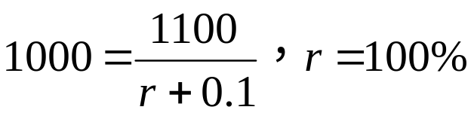
投资规模差异（续）
同等规模
  和女朋友合伙投资
Copyright © 2007 Pearson Addison-Wesley. All rights reserved.
6-<number>

Slide 41
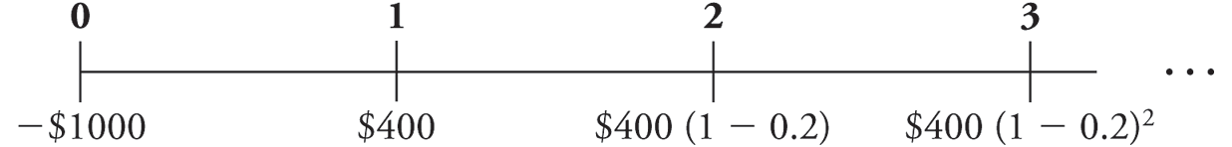
投资规模差异（续）
同等规模
  洗衣店
    IRR = 20%
  NPV法则和IRR法则都表明和女朋友合伙投资是更好地选择。
Copyright © 2007 Pearson Addison-Wesley. All rights reserved.
6-<number>

Slide 42
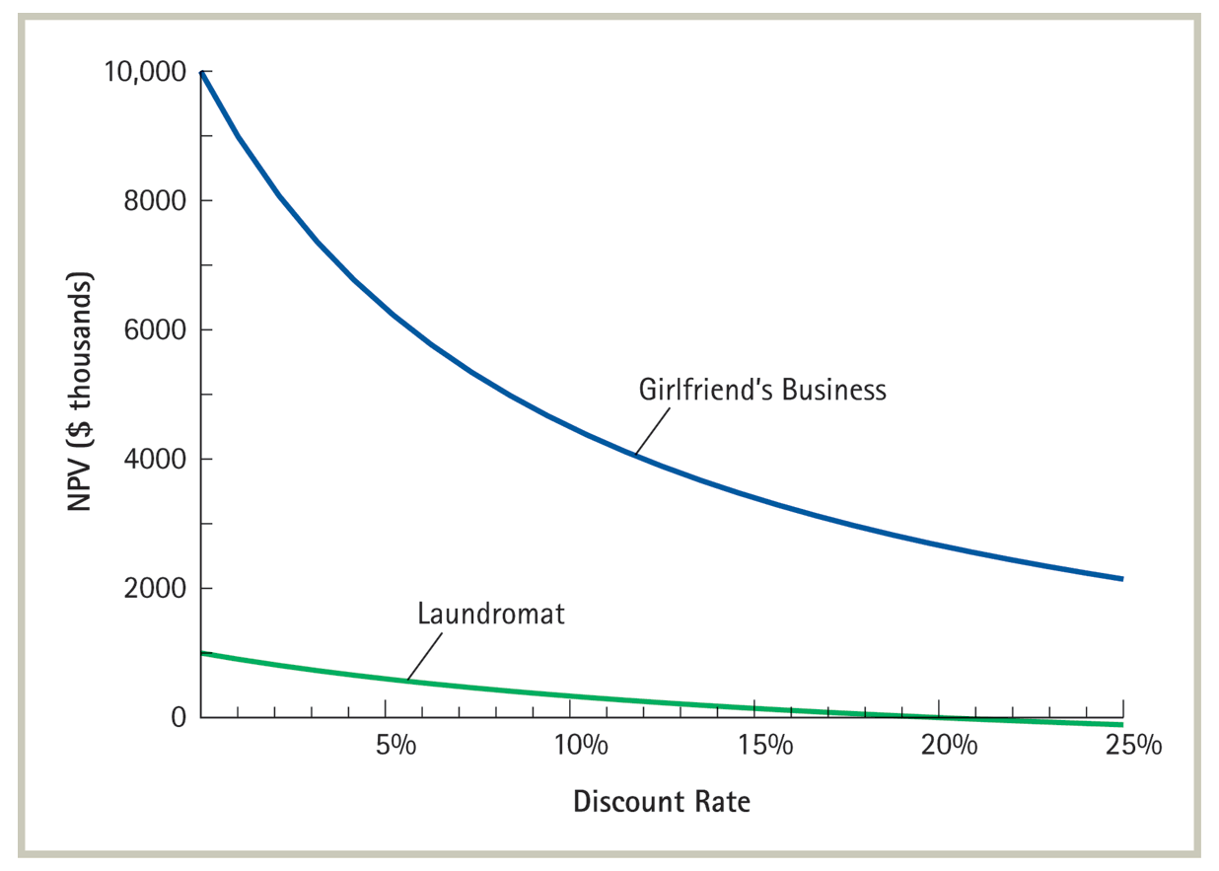
图7.5 投资机会的NPV
和女朋友的合伙生意的NPV，总是大于一台机器的洗衣店的NPV。IRR也是如此，和女朋友的合伙生意的IRR为100%，而开设洗衣店的IRR是20%。
Copyright © 2007 Pearson Addison-Wesley. All rights reserved.
6-<number>

Slide 43
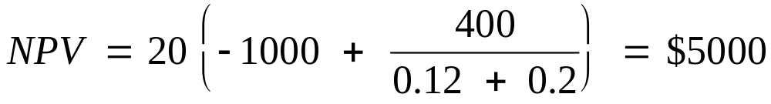
投资规模差异（续）
改变投资规模
  如果洗衣店项目的规模扩大20倍，会怎么样？
    NPV将是以前的20倍，但是IRR仍然维持在20%。
      给定折现率为12%时，NPV法则表明你应该选择拥有20台机器的洗衣店(NPV=$5,000)，而不是和女朋友的合伙生意(NPV=$4,000)。
Copyright © 2007 Pearson Addison-Wesley. All rights reserved.
6-<number>

Slide 44
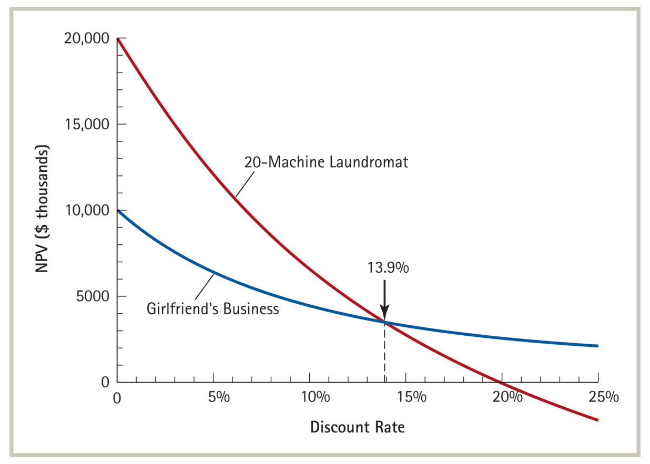
图7.6 有20台机器的洗衣店的投资机会的NPV
只有当折现率低于13.9%时，有20台机器的洗衣店的NPV大于与女朋友的合伙生意的NPV。
Copyright © 2007 Pearson Addison-Wesley. All rights reserved.
6-<number>

Slide 45
投资规模差异（续）
百分比回报率与对价值的影响
  与女朋友合伙投资的IRR为100%，而20台机器的洗衣店的IRR为20%，所以为什么不选择和女朋友合伙投资呢？
    因为20台机器的洗衣店赚更多的钱。
      它有更高的NPV
Copyright © 2007 Pearson Addison-Wesley. All rights reserved.
6-<number>

Slide 46
投资规模差异（续）
百分比回报率与对价值的影响
  你会选择回报率为200%的1美元投资，还是会选择回报率为10%的100万美元投资？
    前者投资只能赚2美元，而后者机会可赚100000美元。
    IRR是平均回报率的度量，但NPV是对价值总的货币影响的度量。
Copyright © 2007 Pearson Addison-Wesley. All rights reserved.
6-<number>

Slide 47
补充：内含回报率法的缺陷
互斥项目所特有的问题——投资规模问题
内含回报率法忽略了项目的投资规模。
内含回报率分别是100%或50%的两个项目，你选择投资哪一个？
如果内含回报率100%的项目是1元投资，内含回报率50%的项目是1000元投资，你选择投资哪一个？
当两个互斥项目初始投资不相等时，运用内含回报率进行评估将会出现问题。

Slide 48
现金流的时点
IRR的另一个问题是它会受到现金流的时点变化的影响，即使这种时点变化不影响NPV。
  有可能改变项目的IRR排序，而不改变项目的NPV排序。
  因此在互斥投资项目中你不能根据IRR来选择。
Copyright © 2007 Pearson Addison-Wesley. All rights reserved.
6-<number>

Slide 49
现金流的时点（续）
假如某业务员与你签订洗衣店机器的维修合同，合同规定，你每年要为每台机器支付250美元的维修费用。有了这份合同，你将再也不用为维修机器掏钱，于是机器产生的现金流将不会递减。
  于是预期现金流将为：
  $400 – $250 = $150/每年每台机器
Copyright © 2007 Pearson Addison-Wesley. All rights reserved.
6-<number>

Slide 50
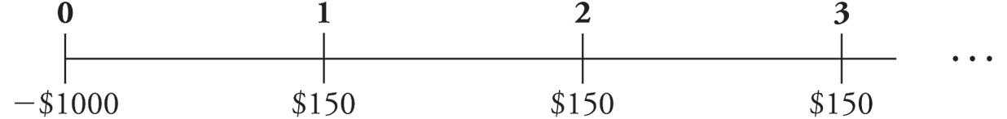
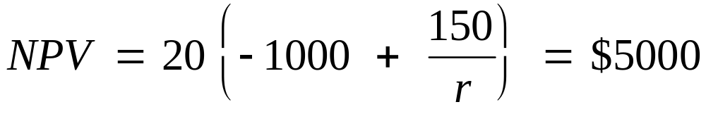
现金流的时点（续）
现在的时间线为：
  项目的NPV仍然是$5,000，但是IRR下降到15%。
Copyright © 2007 Pearson Addison-Wesley. All rights reserved.
6-<number>

Slide 51
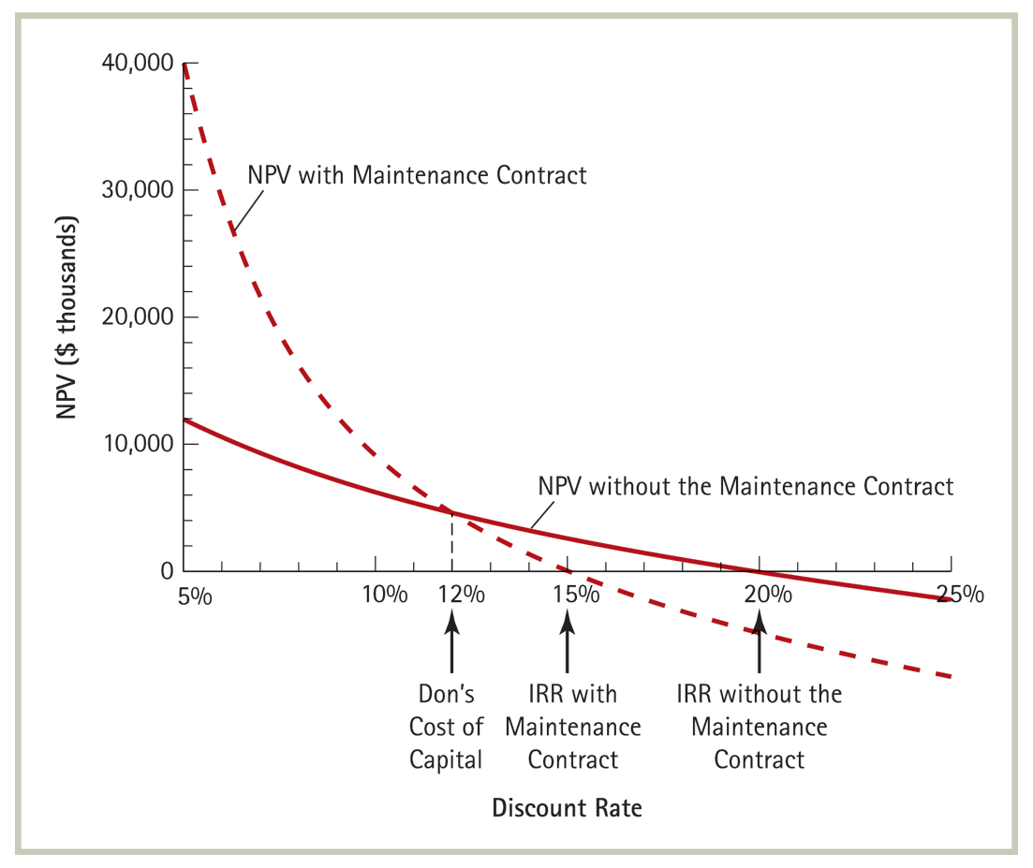
图7.7 有和没有维修合同时的NPV
Copyright © 2007 Pearson Addison-Wesley. All rights reserved.
6-<number>

Slide 52
现金流的时点（续）
当折现率大于12%时，没有维修合同时的NPV超出有维修合同时的NPV。
  没有维修合同时的IRR（20%）大于有维修合同时的IRR（15%）。
正确的决策是：如果资本成本小于12%，同意该维修合同；如果资本成本超过12%，拒绝该维修合同。当资本成本为12%时，你是无所谓的。
Copyright © 2007 Pearson Addison-Wesley. All rights reserved.
6-<number>

Slide 53
补充：内含回报率法的缺陷
互斥项目所特有的问题——时间序列问题
当两个互斥项目的现金流出现不同的时间序列模式时，运用内含回报率进行评估也会遇到问题。

Slide 54
补充：内含回报率法的缺陷
$10,000 $1,000 $1,000
项目A
0 1 2 3
-$10,000
$1,000 $1,000 $12,000
项目B
0 1 2 3
-$10,000
该例中选择哪一个项目取决于贴现率，而不是内部收益率。

Slide 55
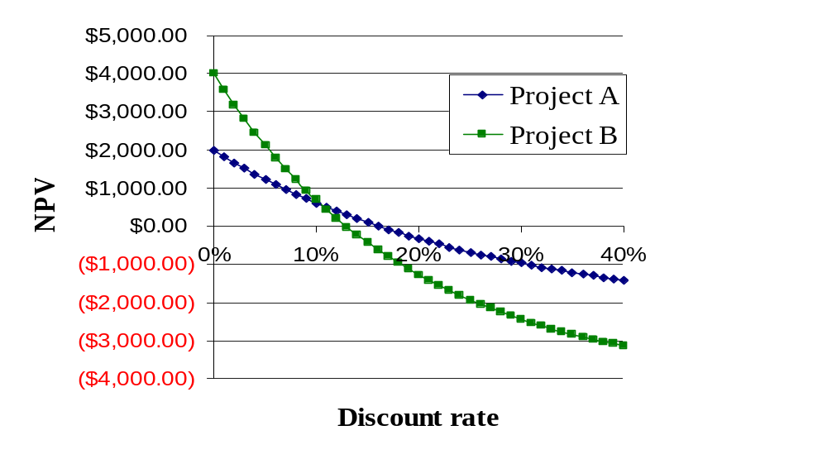
补充：内含回报率法的缺陷
10.55% = crossover rate
12.94% = IRR_{B}
16.04% = IRR_{A}
Notes:
The cross-over rate is the IRR of project A-B

Slide 56
增量IRR法则
增量IRR法则（Incremental IRR Investment Rule）
  对两个互斥项目的差额现金流（即一项投资高于另一项投资的增量现金流）应用IRR法则。
Copyright © 2007 Pearson Addison-Wesley. All rights reserved.
6-<number>

Slide 57
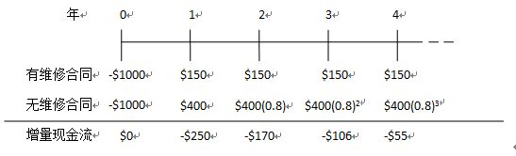
增量IRR法则（续）
增量IRR法则的应用
  下面的时间线描述的是有维修合同的洗衣店高于无维修合同的洗衣店的增量现金流。
Copyright © 2007 Pearson Addison-Wesley. All rights reserved.
6-<number>

Slide 58
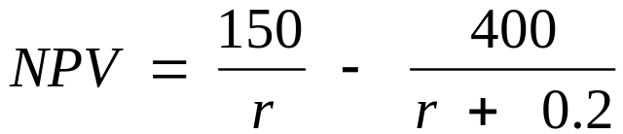
增量IRR法则（续）
增量IRR法则的应用
  令上式等于零，求解r，得到IRR为12%。
    应用增量IRR法则，当资本成本小于12%时，你应该接受该维修合同。因为你的资本成本是12%，所以你是无所谓的。这一结果与依据NPV法则得出的结果相一致。
Copyright © 2007 Pearson Addison-Wesley. All rights reserved.
6-<number>

Slide 59
补充：增量内含回报率法
运用增量内含回报率法进行决策时，最好用初始投资较大的项目减去初始投资较小的项目。
如果初始投资额相等时，应当确保第一个非零的现金流为负值。
这样我们便可以应用内含回报率的基本法则。

Slide 60
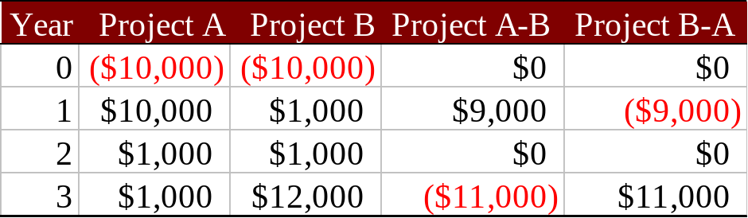
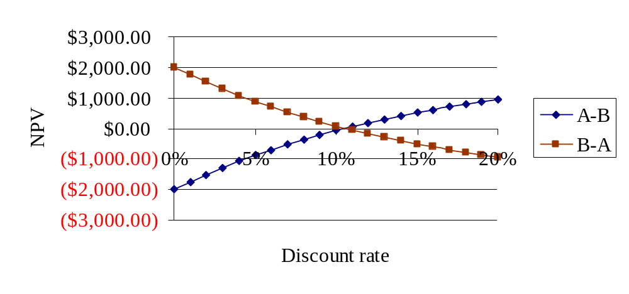
补充：增量内含回报率法
计算项目“A-B” 或 项目“B-A”的内含回报率：
10.55% = IRR

Slide 61
增量IRR法则（续）
增量IRR法则的缺点
  两个项目的IRR都超过资本成本的事实并不意味着两个项目都有正的NPV。
  增量IRR可能不存在。
  可能存在多重增量IRR。
  你必须确保增量现金流在初始为负，然后变为正。
  增量IRR法则假定两个项目的风险是一样的。
Copyright © 2007 Pearson Addison-Wesley. All rights reserved.
6-<number>

Slide 62
7.4 资源约束条件下的项目选择
资源需求不同时的项目评估
  假如你正在考虑表6.1中的3个项目，所有项目都要求占用仓库空间。
表6.1 要求占用仓库空间的可能项目
项目 | NPV （百万美元） | 占用仓库空间的比例（%） | 获利指数
A | 100 | 100 | 1
B | 75 | 60 | 1.25
C | 75 | 40 | 1.875
Copyright © 2007 Pearson Addison-Wesley. All rights reserved.
6-<number>

Slide 63

获利指数
获利指数（profitability index）可以被用来寻找可实施的最优项目组合。
  在表6.1中，我们可以看到应该同时接受项目B&C，放弃项目A。
Copyright © 2007 Pearson Addison-Wesley. All rights reserved.
6-<number>

Slide 64
例7.4 人力资源约束条件下的获利指数
问题：
大型网络公司NetIt的某个部门，提出了一套开发新型家庭网络路由器的方案。该项目的期望NPV为1770万美元，该项目将需要50名软件工程师。NetIt现在总共有190名工程师，路由器项目必须与下列其他项目竞争这些工程师：
NetIt应该如何对这些项目排序？
项目 | NPV（百万美元） | 工程师人数
路由器 | 17.7 | 50
项目A | 22.7 | 47
项目B | 8.1 | 44
项目C | 14.1 | 40
项目D | 11.5 | 61
项目E | 20.6 | 58
项目F | 12.9 | 32
合计 | 107.5 | 332

Slide 65
例7.4 人力资源约束条件下的获利指数（续）
解答：
目标是用190名工程师（最多）创造出最大的NPV总额。以工程师的人数作为分母，计算每一个项目的获利指数，然后基于获利指数对项目排序：

Slide 66
例7.4 人力资源约束条件下的获利指数（续）
现在依据获利指数按照从高到低的顺序分配资源给这些项目。最后一栏表示接受每个项目后的累计资源耗用，直至全部资源被用完。要在190名工程师的资源约束内最大化NPV，公司应该选择上表中的前4个项目。资源约束迫使公司放弃了另外3个有价值的项目。
项目 | NPV （百万美元） | 需要的工程师人数（EHC） | 获利指数 （每位工程师创造的NPV） | 需要的工程师 总人数
项目A | 22.7 | 47 | 0.483 | 47
项目F | 12.9 | 32 | 0.403 | 79
项目E | 20.6 | 58 | 0.355 | 137
路由器 | 17.7 | 50 | 0.354 | 187
项目C | 14.0 | 40 | 0.350
项目D | 11.5 | 61 | 0.189
项目B | 8.1 | 44 | 0.184

Slide 67
获利指数的缺点
在某些情况下，获利指数无法给出准确的答案。
  假设在例6.4中，NetIt额外还有一个NPV仅为100000美元，需要3名工程师的小项目。它的获利指数是0.1/3=0.03（NPV单位为百万美元），所以该项目会出现在项目排序的底部。然而，在选择前4个项目后，190名工程师中还有3名未被使用。结果，尽管这个项目的获利指数排序位于最后，接受该项目是讲得通的。
Copyright © 2007 Pearson Addison-Wesley. All rights reserved.
6-<number>

Slide 68
获利指数的缺点
存在多重资源约束时，获利指数可能完全失灵。
Copyright © 2007 Pearson Addison-Wesley. All rights reserved.
6-<number>

Slide 69
补充： 资金约束条件下的获利指数：例子
现金流量（百万元）
项目 C₀ C₁ C₂ 盈利指数 净现值@12%
A -20 70 10 3.53 50.5
B -10 15 40 4.53 35.3
C -10 -5 60 4.34 33.4
独立项目：
对于独立项目，若PI > 1，可以接受；若PI < 1，必须放弃。
互斥项目：
应该选择净现值最大的项目。和内含回报率一样，获利指数忽略了互斥项目之间规模上的差异，可能对决策产生误导。
资本配置：
当资金不足以支付所有净现值为正的项目时，就需要进行资本配置（capital rationing）。
在资金有限的情况下（假如公司只有20百万元可供投资），不能仅仅依据单个项目的净现值进行排序，而应该根据获利指数进行排序。
获利指数无法处理多个期间的资本配置问题。
经济学术语“不可分割性”可能会降低PI法则的有效性。假如公司有30百万元可用于投资。这时PI法则就会带来错误的决策。

Slide 70
问题？
Copyright © 2007 Pearson Addison-Wesley. All rights reserved.
6-<number>

